Slide 1
JavaBean

Slide 2
JavaBean介绍
JavaBean是用Java编写的组件。SUN公司将其定义为可以重复利用的软件组件。
任何可以用Java代码创造的对象都可以利用JavaBean进行封装。并且其他的开发者可以通过JSP页面、Servlet来使用这些对象。
JavaBean的种类: 按照功能JavaBean可以分为可视化的JavaBean和不可视化的JavaBean。
可视化的JavaBean，例如GUI编程中的按钮。
不可视化的JavaBean更多的应用在JSP中。通常用来封装业务逻辑、数据库操作等。

Slide 3
简介
前面已经讲了JSP，其中JSP页面中可以写java程序。完成一些Web程序的逻辑处理功能。这不是一种好的程序设计方式。
合理的方式应该将网页内容显示与逻辑处理功能分开。
JavaBean就是在Java Web应用程序中完成逻辑处理功能。而JSP单纯地完成内容展示功能。
简单地说，任何一个java类都可以是一个javaBean。
例子，我们创建了一个类Test。如果想在jsp页面中使用该类的两个属性。可以有下面两种方法：
public class Test {
  String name=“wang”;
  int age=22;
}

Slide 4
简介
把两个属性改为public类型
package qjt；
public class Test {
  public String name=“wang”;
  pulbic int age=22;
}

Slide 5
简介
一个调用JavaBean的jsp页面
<%@ page contentType="text/html; charset=GBK" %>
<jsp:useBean id=“test" class="qjt.test" scope="page"/>
<html>
<head>
<title>Title here</title>
</head>
<body>
name=<%=test.name %><br>
age=<%=test.age %>
</body>
</html>

Slide 6
简介
public class Test {
private name;
private int age;
public int getName(){
return name;
}
public int getAge(){
return age;
}
public void setName(String name){
this.name=name;
}
public void setAge(int age){
this.age=age;
}
}
第二种方法是在jsp页面中通过两个标签“jsp:setProperty”和“jsp:getProperty”来操作javaBean中的属性。此时，javaBean的编写要符合一定的规则。

Slide 7
JavaBean编码规则
public class Add {
private int a;
private int b;
public int plus(int a, int b){
return a+b;
}
public int getA(){
return a;
}
public int getB(){
return b;
}
public void setA(int a){
this.a=a;
}
public void setB(int b){
this.b=b;
}
}
JavaBean的编码规则使得JavaBean区别于普通的Java类。
规则如下：
1. 每个属性必须有相对应的属性设置和获取方法。例如有属性为name，那么必须要有方法getName和setName
属性
方法

Slide 8
JavaBean编码规则
2. 如果一个属性为boolean型，则属性对应的获取和设置方法则有所不同。Boolean型变量名为XX，例如：boolean a;
获取boolean型变量的值的方法是isXX，例如：
public boolean isA(){
}
设置属性的方法是setXX，例如，setA()

Slide 9
在JSP中使用JavaBean
JSP的本质就是把Java代码嵌套在静态的Html页面中，从而使得静态的HTML页面有了动态的功能。
使用JavaBean能把业务处理和JSP页面分离。JSP页面专注于展示，JavaBean专注于业务逻辑。这样的分工使得（1）程序结构清晰；（2）工作分工，一部分专注于做网页，一部分专注于做业务逻辑。
JSP+JavaBean是开发小型应用的最佳选择，

Slide 10
在JSP中使用JavaBean
在JSP中使用JavaBean需要采用前面讲的jsp动作指令<jsp:useBean>
通过应用该动作标识可以在JSP页面中创建一个bean实例，并且通过属性的设置可以将该实例存储到JSP中的指定范围内。如果在指定的范围内已经存在了指定的bean实例，那么将使用该实例，而不会重建。通过该标识创建的bean实例可以在脚本中使用。
Usebean中最常用的属性是 id、class和scope
1. id属性：创建一个JavaBean对象的对象名，在所定义的范围内或脚本中将使用该变量来对所创建的Bean实例进行引用。该变量必须符号java中变量的命名规则。

Slide 11
在JSP中使用JavaBean
2. class: 指定一个类名，即从该类创建一个javabean
3. scope：javabean的使用范围，包括page、request、session和application四种。
<jsp:useBean id=“us” class=“com.Bean.UserInfo” scope=“session”/>
创建类com.Bean.UserInfo的一个对象us，作用范围是session

Slide 12
在jsp中的两个标签
“jsp:setProperty”和“jsp:getProperty”可以向javabean中的属性赋值，或者获取javabean中属性的值。
1. setProperty
<jsp:setProperty name="test" property=“uname" value="邱江涛"/>

Slide 13
setProperty标签中的name属性用于指定javabean对象。即和<jsp:useBean id=“test” class=“” />中的id属性对应
Property属性和JavaBean中的属性名对应。
Value表示将向这个属性赋的值。

Slide 14
<jsp:getProperty name=“…” property=“…” />标签表示获取一个bean中某个属性的值，并显示在网页上。
name和property属性的含义同setProperty标签
<jsp:getProperty name=“test” property=“uname” />表示获得bean “test”的uname属性值。

Slide 15
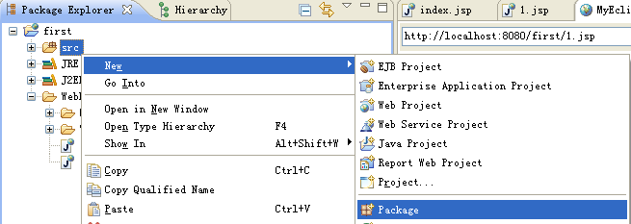
在MyEclipse中写一个JavaBean
右键单击你创建的MyEclipse工程中的src文件夹，选择new->package菜单，创建一个package

Slide 16
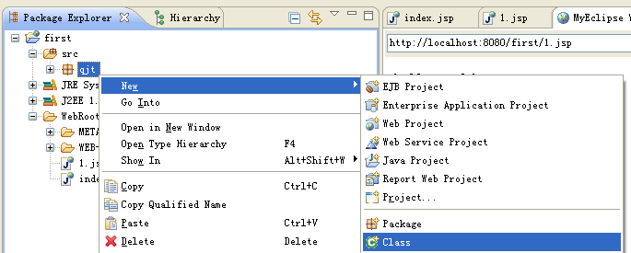
在MyEclipse中写一个JavaBean
在创建的package下（此处我的package是qjt）创建一个class文件

Slide 17
在MyEclipse中写一个JavaBean
打开该文件写入下述代码，就创建了一个JavaBean
package qjt;
public class testbean {
private String name;
public void setName(String name){
this.name=name;
}
public String getName(){
return name;
}
public String print(){
return "hello world";
}
}

Slide 18
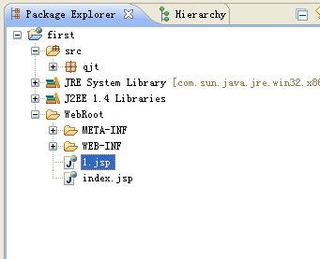
在jsp中使用JavaBean
在创建的工程的webroot文件夹下创建一个jsp文件
此处是1.jsp

Slide 19
在jsp中使用JavaBean
打开该文件写入下面的代码，运行该文件
<%@ page language="java" import="java.util.*" pageEncoding="GBK"%>
<jsp:useBean id=“test” scope=“page” class=“qjt.testbean”/>
<jsp:setProperty name="test" property="name" value="邱江涛"/>
<jsp:getProperty name="test" property="name"/>
<%
out.println("<br>"+test.print());
%>

Slide 20
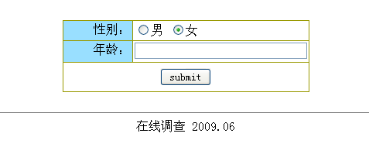

JavaBean实例1
1. 网上调查
一个在线调查系统，由用户提交年龄和性别信息。该系统统计出提交的所有人的平均年龄和男生和女生的人数。
将用户提交的信息保存在javabean中然后进行统计。然后显示统计信息。
提交调查页面
提交后显示结果页面

Slide 21
JavaBean实例
项目设计：
1. 调查页面voting.jsp：包含一个调查的表单
2. 显示页面show.jsp：接收提交的表单，将表单信息保存在一个javabean Process.java （该bean的作用范围是application）来进行信息统计。统计的结果然后显示在页面上
3. Process.java：有四个类变量，
public int malenum; //参加调查的男性人数
public double averageAge; //参加调查的平均年龄
public int femalenum; //参加调查的女性人数
private int age,sum;
一个方法用于统计malenum，averageAge， femalenum

